Slide 1
The Great Yangdom Mandarin
Chinese Version
Dı Canzocı Spraco do Gránd Iagn
瀛寰语言学校

Slide 2
大瀛漢語
ダイエグカンゴ
da̍i yêng xa̍n ngò
中文授课
Dı Canzocı Spraco do Gránd Iagn
瀛寰语言学校

Slide 3
项目介绍
YSJ-003项目
保密研究项目
培训学员学会异世界语言、文化
伪装成该世界居民
考察该世界各方面情况
记录成文
如果机会成熟，可以与当地政府秘密取得联系

Slide 4


课程标准
16次课时
教材：《大瀛汉语（简体中文标注）》（瀛寰出版社出版）第一册

Slide 5


大瀛汉语
宵山地区最通用的语言
忘樱地区和辉京地区的第二通用语言
方言多，覆盖面积广
汉族文化实力强

Slide 6
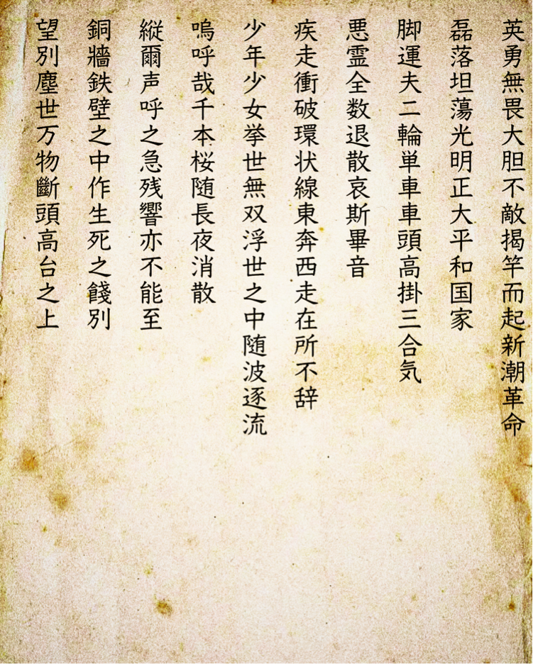
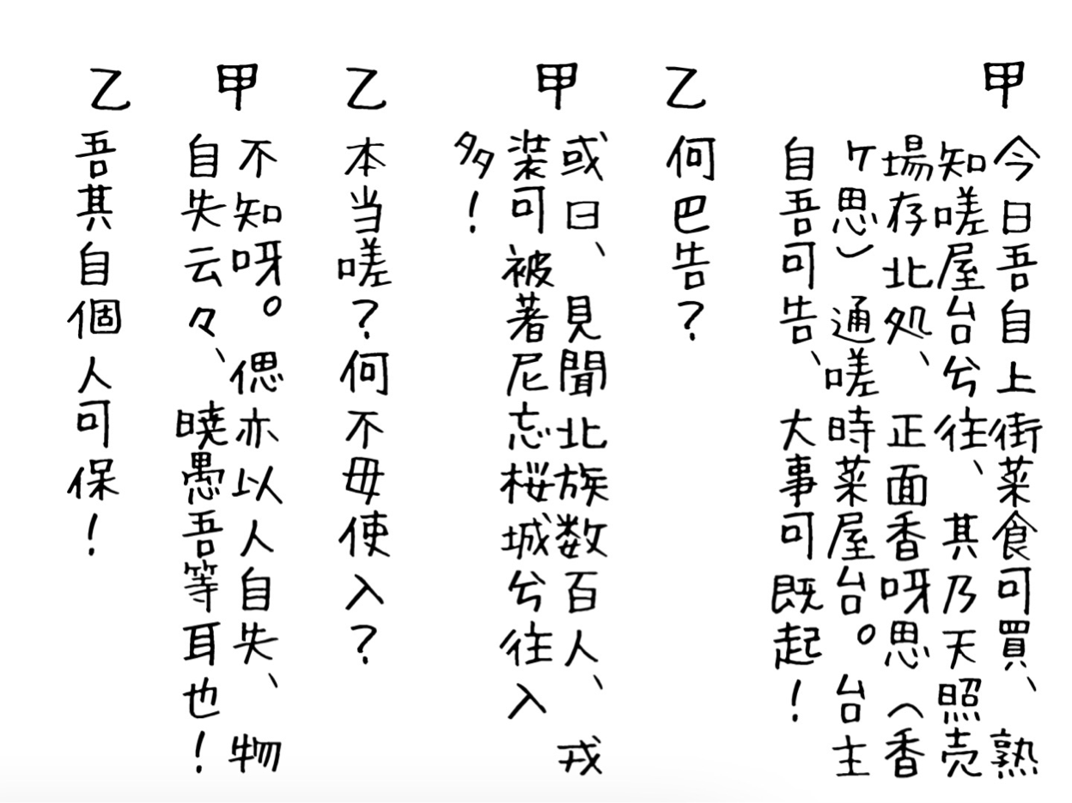
大瀛汉语是什么样的
書面語・口頭語（文言、白话）

Slide 7
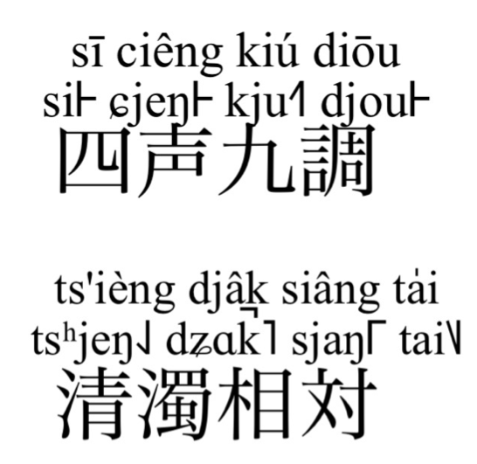
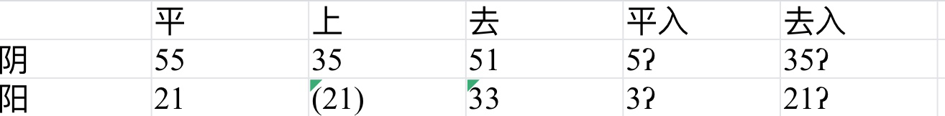
大瀛汉语是什么样的（语音）
声调发视频前重制了，所以和原来有的资料会不一样。
有入声
十个声调
塞音清、浊、清送气三对立
注1 注2
注1:阳平、阳上的调值实际上已经相等，但目前大瀛的辞书仍区分阳平、阳上，大瀛汉语拼音也有区分阳平、阳上的方法，但一般不予区分。如果阳平和阳上看作一个声调，那么大瀛汉语（标准语）目前共九个声调。
注2:没有计入连续变调产生的声调。

Slide 8
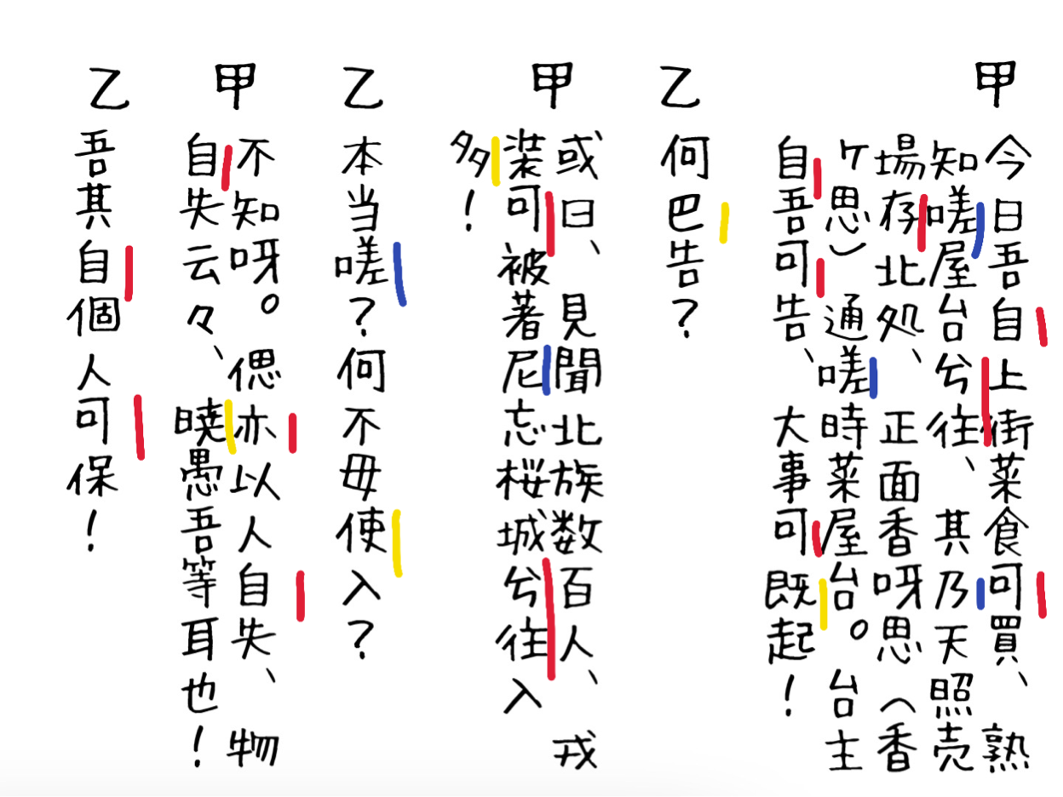
大瀛汉语是什么样的（语法）
较多使用格助词
较多使用松散结合的前后缀来表示语态等
语序以主谓宾和主宾谓为主，两种语序的句子数量大致相当
红：格助词
黄：前后缀
蓝：其他助词

Slide 9
甲 今日吾自上街菜食可買、熟知嗟屋台兮往、其乃天照売場存北処、正面香呀思（香ヶ思）通嗟時菜屋台。台主自吾可告、大事可既起！
乙 何巴告？
甲 或曰、見聞北族数百人、戎装可被著尼忘桜城兮往入多！
乙 本当嗟？何不毋使入？
甲 不知呀。偲亦以人自失、物自失云々、暁愚吾等耳也！
乙 吾其自個人可保！
普通话翻译
甲 今天上街买食材蔬菜，去的总去的那家小摊——就是天照市场最北边，对着香之思路的时令蔬菜摊子。摊主告诉我，要出大事了！
乙 告诉你什么了？
甲 据说，有人看见几百个北方来的外族人，穿着军装，走进了忘樱城！
乙 真的吗？为啥不关门不让他们进？
甲 不知道啊。大概又是用“人走丢了”“东西弄丢了”这样的话掩饰，把我们当傻子罢了。
乙 我还是保全自己吧！

Slide 10
甲 今日吾自上街菜食可買、熟知嗟屋台兮往、其乃天照売場存北処、正面香呀思（香ヶ思）通嗟時菜屋台。台主自吾可告、大事可既起！
乙 何巴告？
甲 或曰、見聞北族数百人、戎装可被著尼忘桜城兮往入多！
乙 本当嗟？何不毋使入？
甲 不知呀。偲亦以人自失、物自失云々、暁愚吾等耳也！
乙 吾其自個人可保！
IPA（国际音标）
[kap̚˨˩] kim˥˥ ȵit̚˨˩ ŋo˨˩ tsi˨ dʑjaŋ˨˩*[注1] kai˨˩ tsʰai˧˧ dʑik̚˥ kʰə˨ mai˧˥, ʑjuk̚˨˩ tɕje˥˥ tsja˨ ja˨˩ tʰai˥˥[注2] ɣe˨ mjaŋ˨, kʰje˨˩* nai˨ tʰjen˥˥ tɕjou˧˧ mwai˥˩ dʑjaŋ˧˥ tsən˨ pok̚˥ tə˨, tɕjeŋ˧˧ mjan˥˩ xjaŋ˥˥ ŋa˨ sje˨˩ tʰoŋ˥˥ tsja˨ ʑi˨˩* tsʰai˧˧ ja˨˩ tʰai˥˥. tʰai˥˥ tɕju˧˥ tsi˨ ŋo˨˩ kʰə˨ kou˥˩, dai˥˩ tɕi˧˧ kʰə˨ tsə˨ kʰje˥˩!
[jet̚˨˩] ɣa˥˥ pə˨ kou˥˥?[注3]
[kap̚˨˩] ɣak̚˧˥ ɣit̚˥, kjen˧˧ mwon˥˥ pok̚˥ dzok̚˧ ɕy˥˩ pak̚˧˥ ȵjen˧˧, ȵjuŋ˥˥ tsoŋ˥˥ kʰə˨ be˧˧ tɕjak̚˨˩ ni˨ mjaŋ˥˥ jeŋ˥˥ ʑjeŋ˥˥ ɣe˨ mjaŋ˨ ȵip̚˥ ta˨!
[jet̚˨˩] pwon˧˧ taŋ˥˥[注4] tsja˥˥? ɣa˥˥ pju˨[注5] mo˧˧ sə˨ ȵip̚˥?
[kap̚˨˩] pju˧˧ tɕje˥˥ xa˨. sai˥˥[注6] jek̚˨˩ jo˥˥ ȵjen˧˧ tsi˨ ɕit̚˧˥ mut̚˥ tsi˨ ɕit̚˧˥ ɣun˨˩ nun˨˩[注7], ɕy˨ ŋu˥˥ ŋo˨˩ toŋ˧˥ ʔu˥˥ ja˨˩*!
[jet̚˨˩] ŋo˨˩ kʰje˨˩* tsi˨ ka˧˧ ȵjen˧˧ kʰə˨ pou˨˩*!
[注1]˨˩*表示阳上调，后同。
[注2]“屋”本音ok̚˥，“屋台”这个词从大瀛和语“屋台（yadai）”中讹作音读借入大瀛汉语。
[注3]疑问句的最后一个字读作平声（原为入声则读为阴平入），为语法变调。
[注4]“本”本音pwon˨˩，只在借词“本当”中读pwon˧˧。
[注5]“不”本音pju˧˧。
[注6]“偲”本音tsʰai˥˥，只在表推量时读sai˥˥。
[注7]“云々”本音ɣun˨˩ ɣun˨˩，连读作ɣun˨˩ nun˨˩。

Slide 11
甲 今日吾自上街菜食可買、熟知嗟屋台兮往、其乃天照売場存北処、正面香呀思（香ヶ思）通嗟時菜屋台。台主自吾可告、大事可既起！
乙 何巴告？
甲 或曰、見聞北族数百人、戎装可被著尼忘桜城兮往入多！
乙 本当嗟？何不毋使入？
甲 不知呀。偲亦以人自失、物自失云々、暁愚吾等耳也！
乙 吾其自個人可保！
大瀛汉语拼音
[kàp] kîm nhìt ngò tsi djǎng kài ts'āi djîk k'o mái, jùk tciê tsia ià t'âi[注1] hge miang, k'iě nai t'iên tciōu mua̍i djáng tson pôk to, tciēng mia̍n xiâng nga siè t'ông tsia jǐ ts'āi ià t'âi. t'âi tciú tsi ngò k'o ko̍u, da̍i tcī k'o tso k'ie̍!
[ièt] hgâ po kôu?[注2]
[kàp] hgák hgît, kiēn muôn pôk dzōk cỳ pák nhiēn, nhiûng tsông k'e bê tciàk ni miâng iêng jêng hge miang nhîp ta!
[ièt] puōn tâng[注3] tsiâ? hgâ piu[注4] mō so nhîp?
[kap] piū tciê xa. sâi[注5] ièk iô nhiēn tsi cìt, mût tsi cìt hgùn nùn[注6], cy ngû ngò tóng û iǎ!
[ièt] ngò k'iě tsi kā nhiēn k'o pǒu!
[注1]“屋”本音ôk，“屋台”这个词从大瀛和语“屋台（yadai）”中讹作音读借入大瀛汉语。
[注2]疑问句的最后一个字读作平声（原为入声则读为阴平入），为语法变调。
[注3]“本”本音puòn，只在借词“本当”中读puōn。
[注4]“不”本音piū。
[注5]“偲”本音ts'âi，只在表推量时读sâi。
[注6]“云々”本音hgùn hgùn，连读作hgùn nùn。

Slide 12
谢谢观看 観賞事感謝

